Slide 1
ŽIVALSKE UGANKE
PRIPRAVILE SMO TI ŽIVALSKE UGANKE. ČE ŽE ZNAŠ BRATI, JIH SAM PREBERI, DRUGAČE PA PROSI ZA POMOČ STARŠE. REŠITEV VSAKE UGANKE JE NA NASLEDNJI STRANI.
VESELO UGIBANJE TI ŽELIMO.
UČITELJICE OPB

Slide 2
1.PO AFRIKI SE SPREHAJA, LE DOLG VRAT JI NAGAJA, KO JO MRAVLJICA OBIŠČE, JO ZASTONJ VISOKO IŠČE.

Slide 4
2.PO TEŽI ON PREVLADUJE, DOLG GA RILEC OZNAČUJE, KOT DA Z GLAVE IMEL BI ROKO, Z NJIM DOSEŽE LIST VISOKO.

Slide 5
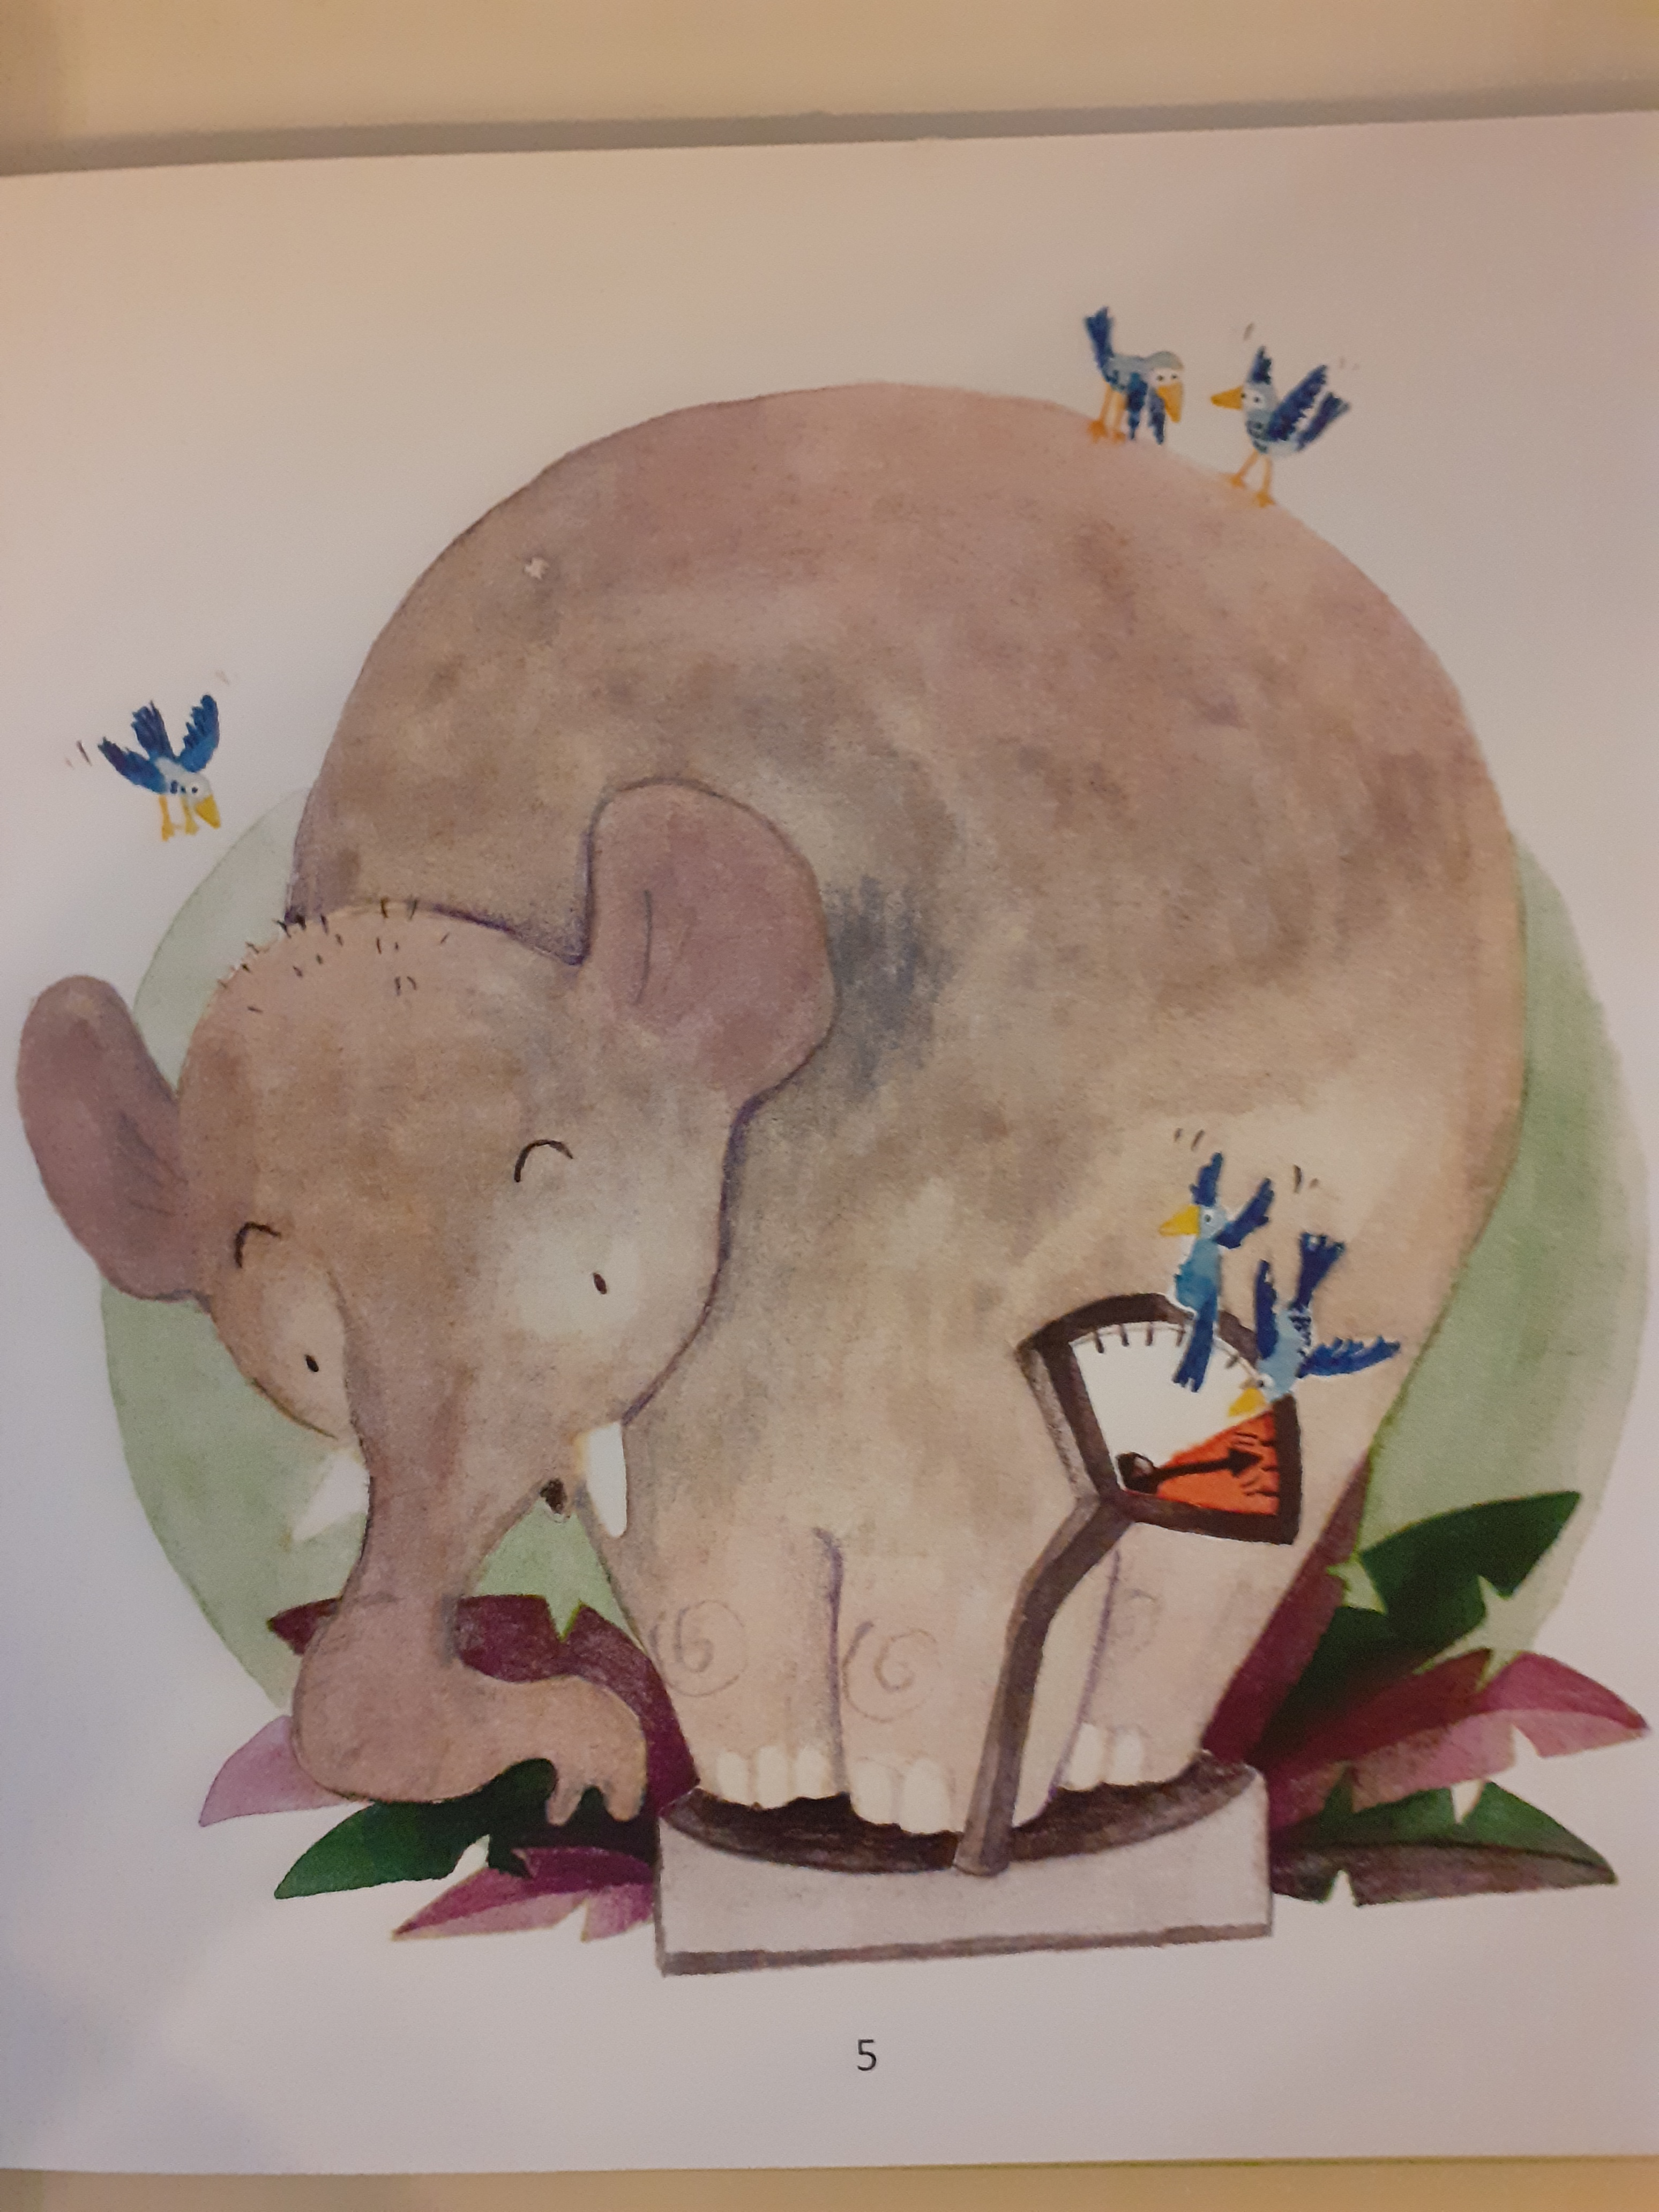

Slide 6
3.PO SAVANAH HITIJO Z ZAPORNIŠKO OBLEKO, LISE ČRNE NOSIJO IN ŠE BELE KOT MLEKO.

Slide 8
4.SIVE BARVE, TRDNE KOŽE, Z ROGOM NA NOSU JE ORJAK, NIČ STRAHU, NE ZMOTI ROŽE, MIROLJUBEN JE NAŠ VOJAK.

Slide 10
5.ČEZ SUHE PEŠČENE SIPINE NEKDO Z GRBO NA HRBTU RINE, TAM IŠČE OAZO NESREČNICA, VODE NI PILA DVA MESECA.

Slide 11
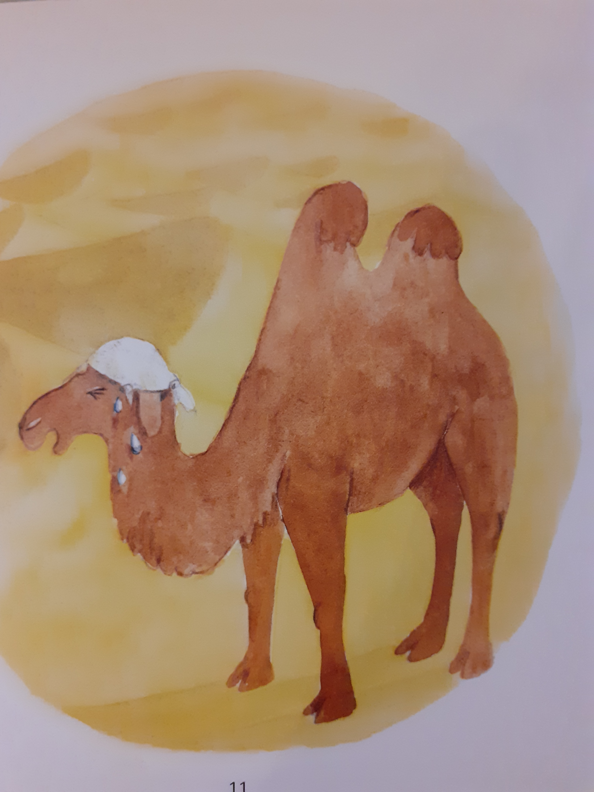

Slide 12
REŠITVE:
1. ŽIRAFA
2. SLON
3. ZEBRE
4. NOSOROG
5. KAMELA

